Slide 1
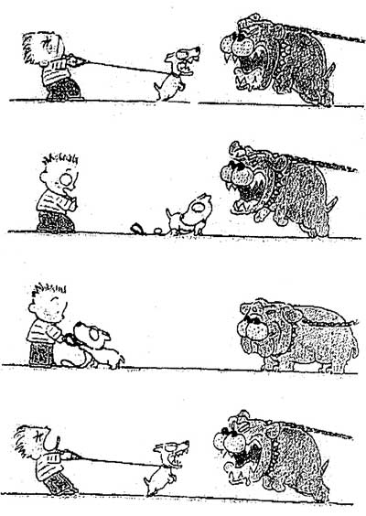
Lessen Trainen van een dier Les 3
Docent
evdweijden@zone.college

Slide 2
Planning periode 4
Week | Les | Uren | Onderwerp
7 t/m 11 | Voortplantingsstage
12 | 1 | 2 | Herhaling trainen, uitleg opdracht trainingsplan schrijven
13 | 2 | 2 | Trainingstechnieken, start opdracht trainingsplan schrijven
14 | 3 | 2 | Trainingstechnieken, Trainingsplan schrijven
15 | 4 | 2 | Beoordeling trainingsplan
16 | 5 | 2 | Uitvoeren training
17 | 6 | 2 | Uitvoeren training
18 | Meivakantie
19 | 7 | 2 | Presentaties trainingsplannen

Slide 3
Doel van dit vak
Voor de stage hebben we gedaan:
Kennis hebben trainen van dieren: geschiedenis, wat is het, waar moet je rekening mee houden en veel gebruikte begrippen.
Nu gaan we aan de slag met:
Begrippen en herhaling trainingstechnieken
Kennis hebben van het opstellen en uitvoeren van een trainingsplan.
Kennis hebben van mogelijke problemen tijdens het trainen.
Kennis hebben van diergedrag van het te trainen dier.

Slide 4
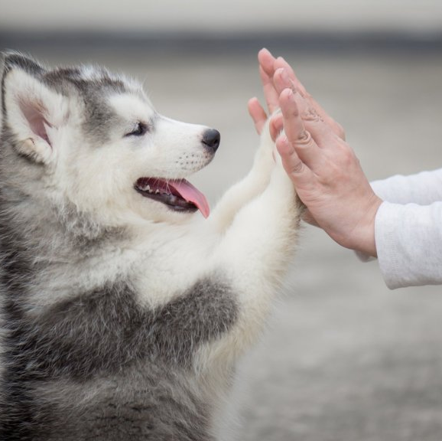
Waarom trainen?
De hoofdredenen voor het trainen van een dier:
Maakt de band tussen jou en het dieren sterker.
Het dier leert hoe hij zich moet gedragen in het gezin.
Lichamelijke beweging
Mentale stimulatie
Natuurlijk gedrag
Verrijking
Voorkomen stereotiepgedrag
Coöperatief gedrag
Gezondsheidscheck bij dieren
Recreatie/Educatie/Onderzoek

Slide 5
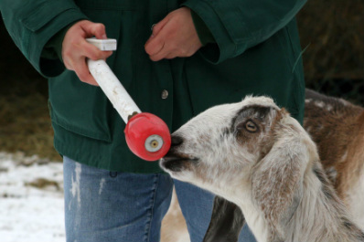
Hoe leren dieren? (1)
Aangeboren gedrag
Reflexen
Instinct
Aangeleerd gedrag
Inprenting
Gewenning → Habituatie en sensitisatie
Imitatie
Associatieleren
Klassiek conditioneren
Operant conditioneren
Generaliseren en discrimineren
Extinctie
Een leuk voorbeeldje:
https://www.youtube.com/watch?v=w8izEMs7eyo

Slide 6
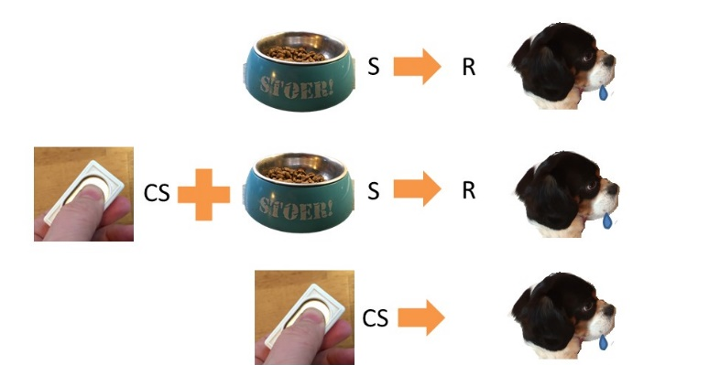
Klassiek conditioneren (Pavlov)
Dier legt verband tussen een bekende prikkel en een nieuwe prikkel, zodat deze nieuwe prikkel hetzelfde gedrag opwekt als de bekende prikkel. Bijvoorbeeld hond krijgt eten als belletje rinkelt. Bel rinkelt, dier kwijlt.
Ongeconditioneerde prikkel Gedrag
Bekrachtiging van prikkel zorgt voor effect.
Koppelen bekrachtiging aan gedrag zorgt voor herhaling gedrag.
https://www.youtube.com/watch?v=cBdEEzZvOYk

Slide 7
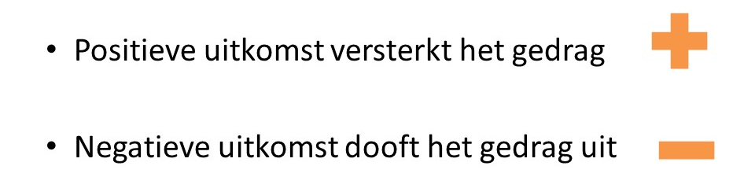
Operant conditioneren (Skinner)
Dier legt een verband tussen zijn eigen gedrag en het effect van dat gedrag.
Kun je splitsen in positieve bekrachtiging, negatieve bekrachtiging, positieve correct en negatieve correctie.
Gedrag effect herhaling of beëindiging
https://www.youtube.com/watch?v=CC7q6wE89yE&t=5s

Slide 8
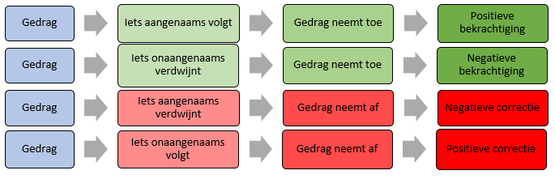
Schema operant conditioneren

Slide 9
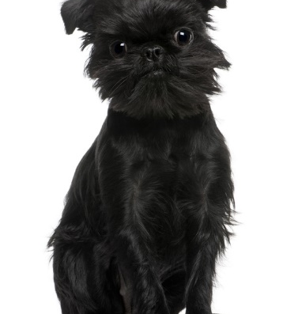
Associatieleren.
Generaliseren = Het vermogen om hetzelfde gedrag te laten zien als reactie op een prikkel die lijkt op de oorspronkelijk prikkel.
Kleine zwarte hond is agressief → alle zwarte honden zijn agressief.
Discrimineren = het vermogen om onderscheid te maken tussen prikkels die op elkaar lijken
Klein zwart hondje is agressief → maar grote zwarte hond niet.
Extinctie = het uitdoven van een aangeleerde associatie.
Als ik piep krijg ik aandacht. Wanneer je geen aandacht meer geeft, houdt het gepiep na verloop van tijd op.

Slide 10
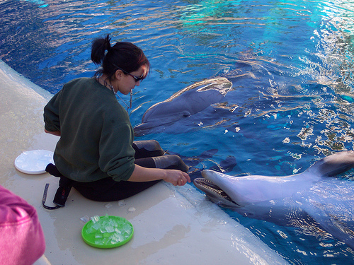
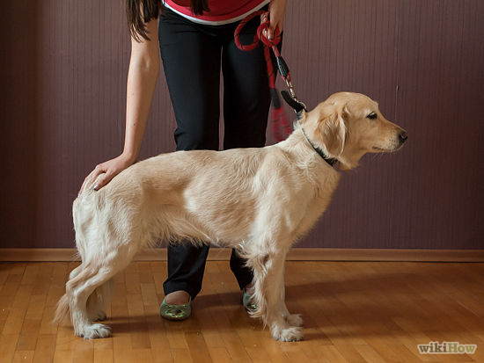
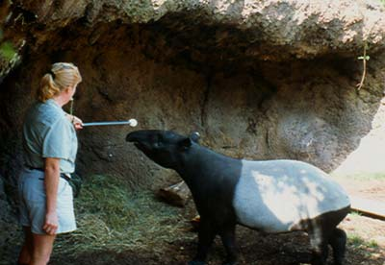
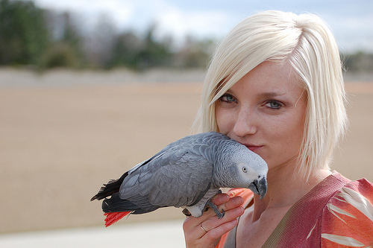
Shaping
Verschillende technieken:
Scanning: natuurlijk gedrag op een gewenst moment laten terugkomen.
Modeling: leren door te laten zien.
Mimicri: leren door imitatie
Target: een dier leert een object aan te raken met een bepaald lichaamsdeel.
Clicker: je leert dat zodra het dier iets goed heeft gedaan, er een klik + beloning volgt.

Slide 11
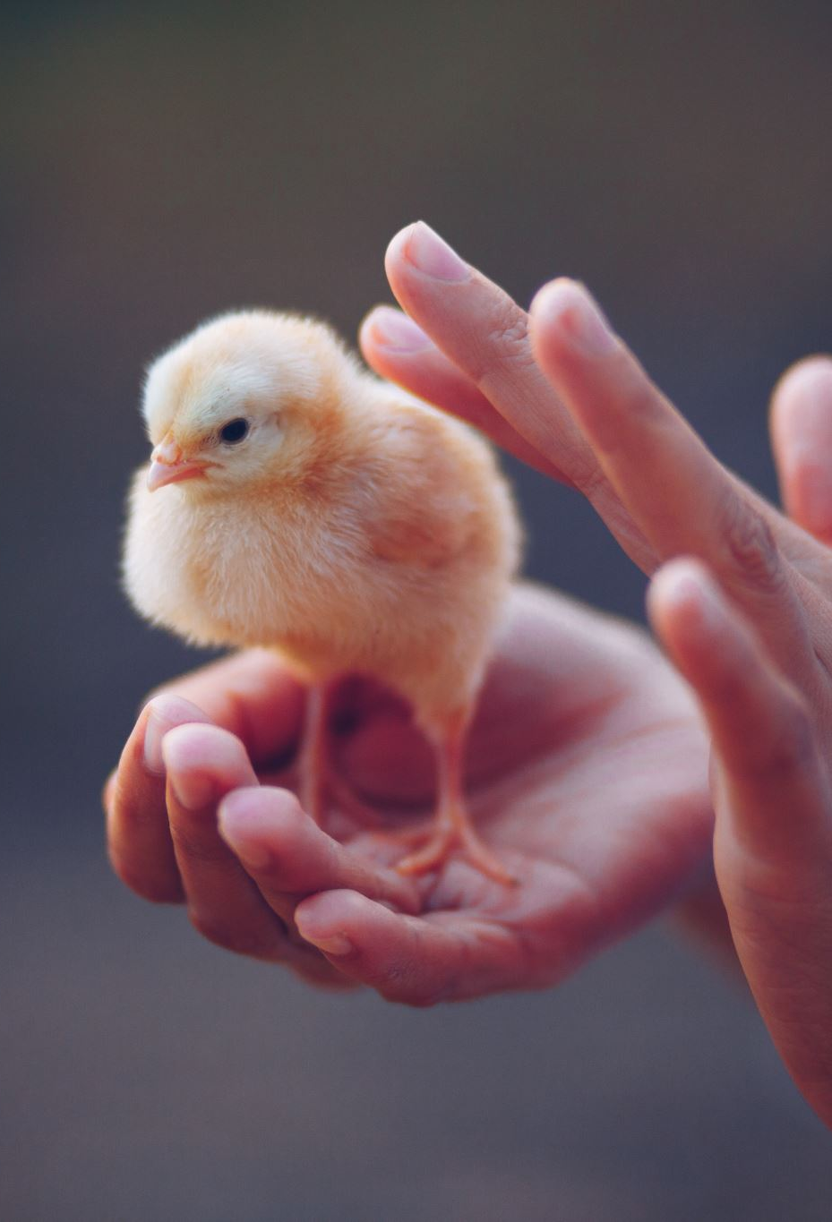
Trainingsplan
10 wetten:
Gebruik kleine stapjes
Train één stap tegelijk
Varieer de beloning voor volgende stap.
Accepteer dat dier het geleerde tijdelijk minder goed doet bij het aanleren van een nieuwe stap.
Plan vooruit: hou het trainingsplan in gedachten.
Verander niet van trainer(s) tijdens de stappen.
Als iets niet werkt: verander dan het plan.
Stop de sessie niet onnodig.
Doe een stap terug wanneer nodig.
Eindig een sessie positief: eindig met succes.

Slide 12
Stimulus control
Als je een gedrag hebt getraind, dan wil je dat het dier dit gedrag laat zien op commando.
Hoe kun je controleren of er stimulus control is?
Gedrag wordt altijd getoond direct nadat de SD gegeven is. (hond gaat zitten op het signaal)
Gedrag wordt nooit getoond zonder dat de SD gegeven is. (hond gaat nooit spontaan zitten tijdens een trainingssessie)
Gedrag wordt nooit vertoond nadat een andere SD gegeven is. (hond gaat niet zitten als je “af” zegt)
Er wordt geen ander gedrag getoond bij de SD. (hond gaat niet liggen als je “zit” zegt)

Slide 13
Trainingsplan
Stap 1: Kies een dier en verzamel informatie over het dier.
Waar komt het dier vandaan?
Welke ervaringen heeft het al met mensen/ training opgedaan?
Wat is zijn rantsoen?
Hoeveel ruimte heeft het dier nodig en welke omgeving?
Wat is natuurlijk gedrag voor het dier (en wat is dus afwijkend/ ongewenst gedrag)?
Wat is de sociale structuur waarin het dier leeft?

Slide 14
Trainingsplan
Stap 2: Welk gedrag wil je op commando aanleren?
Wat is het doel van de training?
Wat is het nut voor het dier, de verzorgers en/of de organisatie?
Welk gedrag wil je aanleren?
Wanneer is er stimulus control?
Wanneer is het doel bereikt?

Slide 15
Trainingsplan
Stap 3: Kies een trainingsmethode.
Welke trainingsmethode gebruik je en waarom?
Voor welk type contact heb je gekozen en waarom?
Gebruik je een target? Waarom wel/ niet?
Met welke stappen ga je het dier de gedraging(en) aanleren?
Hoe vaak ga je trainen?
Waar ga je trainen? Waarom deze plek?
Wat is de tijdsduur van een training?
Wanneer zijn de stappen echt goed? Met andere woorden: wanneer ben je per stap tevreden en verdient het dier de beloning?

Slide 16
Uitvoering training
Stap 4: Logboek en evaluatie van de training
Wat heb je wanneer, wat en hoe getraind?
Hoe ver kwam het dier tijdens de trainingssessie?
Welke problemen ben je tegengekomen? Hoe ben je hier mee om gegaan?
Leg alle stappen van de training vast op film (dit voor de presentatie).

Slide 17

Presentatie
In week 19 ga je je training met het dier presenteren.
In de presentatie verwerk je:
Bovenstaande vier punten van het trainingsplan.
Filmpjes van iedere stap die je getraind hebt met het dier.
Je mag eventueel (in overleg) je dier meenemen, om je training te laten zien.
Je geeft nog steeds een presentatie!

